Slide 1
Laboratório de Produção Textual
1ª série
2º Período de 2024
Prof.ª Isabella Vieira
Prof.ª Thaís Dantas

Slide 2
Tipo textual expositivo

Slide 3
A capacidade de organizar e apresentar de modo claro e coerente está na base dos textos expositivos. É utilizado para introduzir, discutir ou explicar um determinado assunto. Ele é muito comum em contextos acadêmicos e escolares, como em aulas, palestras, entrevistas, seminários, defesas de dissertações, congressos etc.

Slide 4
Alguns gêneros textuais de tipologia textual expositiva:
verbete
panfletos informativos
livros didáticos
reportagem
seminário
apresentação
relatório
resumo
palestra
aula

Slide 5
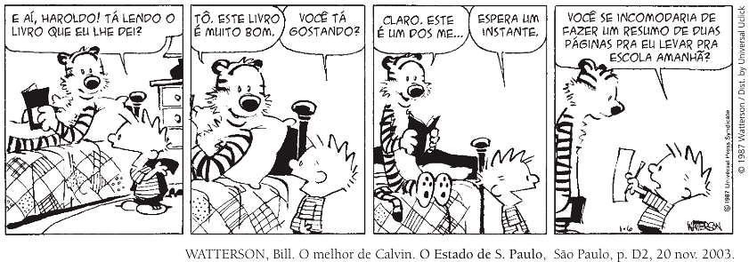

Slide 6
Leia atentamente o texto a seguir:
"ORWELL, G. 1984. São Paulo: Companhia das Letras, 2009.
Em 1984, o mundo vive uma distopia que evidencia uma guerra constante entre três nações. O conflito é pano de fundo e de sustentação de um governo autoritário em que a população é vigiada pelas chamadas “teletelas”, que consistem em câmeras de vigilância dispostas nas casas e em diversos ambientes abertos. Tudo isso é permeado por um ambiente de constante tensão, cercado pela figura do Grande Irmão (Big Brother) e amparado pelos lemas: “Guerra é paz”, “Liberdade é escravidão” e “Ignorância é força”. É nesse ambiente que Winston Smith, um integrante do partido, começa a questionar o ambiente em que vive e se envolve de maneira amorosa com uma insurgente do sistema totalitário vigente. Tomados por ideias subversivas de Emmanuel Goldstein, Winston e seu recente par romântico são inflados pelo sentimento de resistência, mas logo são oprimidos com a descoberta de que tudo não passou de criação do próprio sistema dessa sociedade de controle. Ao final, descobre-se que a resistência foi forjada e que ninguém é capaz de escapar da vigilância constante das teletelas e do Grande Irmão.
Disponível em: https://brasilescola.uol.com.br/. Acesso em: 21 abr. 2024.

Slide 7
Na nossa rotina escolar, muitas vezes você é solicitado a fazer um resumo de livro ou artigo. Nessas horas, você se depara com um problema: ter de produzir um texto em tamanho reduzido, fiel ao original, mas sem copiá-lo.

Slide 8
RESUMO
O resumo é um texto reduzido que recupera as ideias principais de um texto-fonte, a fim de oferecer ao leitor uma visão geral de seu conteúdo. Sendo assim, ele sintetiza o texto-fonte com fidelidade.
É importante entender que, para resumir um texto, é preciso lê-lo em sua totalidade e com atenção, para que se apreendam os pontos importantes que serão, depois, destacados.

Slide 9
Características do resumo
• tamanho reduzido;
• uso do modo indicativo;
• citação de referências, bibliográficas;
• foco narrativo em terceira pessoa;
• fidelidade e suficiência em relação às informações do texto-fonte;
• ausência de avaliações do narrador;
• contextualização;
• ausência de interações com o leitor;
• adaptação das marcas temporais.

Slide 10
Regras de redução de informações

Slide 11
1 - Supressão de informações
Uma regra prática para reduzir um texto é preservar as informações importantes e eliminar as redundantes ou irrelevantes.
Palavras e expressões sujeitas a supressão:
• exemplos;
• expressões explicativas intercaladas por vírgulas ou parênteses;
• explicações de casos particulares;
• redundâncias – palavras ou expressões repetidas ou equivalentes;
• ideias repetidas;
• comentários ou avaliações pessoais;
• detalhamentos.

Slide 12
2- Generalização
Quando temos uma enumeração de pessoas, propriedades, ações etc. que se prestem a formar agrupamento, podemos falar de uma só vez de todos os elementos, generalizando-os. Assim, em vez de eliminar o trecho, é possível reduzi-lo. Avaliando a importância das informações para o texto, decidimos sobre a conveniência de adotar um ou outro procedimento.

Slide 13
3- Identificação dos tópicos (ideias principais)
1º) Numere os parágrafos do texto-fonte.
2º) Releia cada parágrafo para captar a ideia ou fato principal contido nele. A ideia principal de um parágrafo também é chamada de “tópico”. Registre todos os tópicos numerados e em sequência.
Dicas: construa uma frase para cada parágrafo e expresse-se com suas palavras, sem copiar as construções sintáticas do autor.

Slide 14
4- Combinação de tópicos
O levantamento dos tópicos já é meio caminho andado em direção ao resumo. No entanto, ainda podemos dar mais alguns passos. Observe os tópicos levantados. Alguns deles tratam das mesmas questões.
Para resumir ainda mais o texto, podemos agrupá-los e construir com eles uma única frase.
Faça uma lista dos tópicos que podem ser agrupados.
Junte as frases de cada grupo em uma só.

Slide 15
